Slide 1
基于核心素养培养的高中数学课堂教学思考
——以《函数的零点》为例
江苏省郑集高级中学 庄后伟
2018.10

Slide 2
前言
与时俱进的认识“双基”
三维教学目标的确立
六维核心素养的发展

Slide 3
前言
问题：
1.高中数学核心素养到底是什么？
2.如何在高中数学课堂上真正渗透对学生核心素养的培养？

Slide 4
一、高中数学核心素养的再认识
1.数学核心素养的课程背景
2.高中数学核心素养的内涵
3.高中数学核心素养的外延
4.高中数学核心素养的综述

Slide 5
一、高中数学核心素养的再认识
1.数学核心素养的课程背景
2017年12月29日，教育部颁布了《普通高中数学课程标准》明确规定高中数学的课程目标：通过高中数学课程的学习，学生能获得进一步学习及未来发展所必需的数学基础知识、基本技能、基本思想、基本活动经验（“四基”）；提高从数学角度发现和提出问题的能力、分析和解决问题的能力（“四能”）。
即明确四基，提高四能。

Slide 6
一、高中数学核心素养的再认识
1.数学核心素养的课程背景
通过高中数学课程的学习，学生能提高学习数学的兴趣，增强学好数学的自信心，养成良好的数学学习习惯，发展自主学习的能力；树立敢于质疑、善于思考、严谨求实的科学精神；不断提高实践能力，提升创新意识；认识数学的科学价值、应用价值、文化价值和审美价值。

Slide 7
一、高中数学核心素养的再认识
2.高中数学核心素养的内涵
核心素养：“学生应具备的，能够适应终身发展和社会发展需要的必备品格和关键能力”。（北师大研究小组）
数学核心素养：“具有数学基本特征的、适应个人终身发展和社会发展需要的人的思维品质和关键能力。”
高中数学核心素养：数学抽象、逻辑推理、数学建模、直观想象、数学运算和数据分析。

Slide 8
一、高中数学核心素养的再认识
3.高中数学核心素养的外延
张奠宙教授将数学核心素养解释为“真、善、美”三个维度。
“理解数学文明的文化价值，体会数学真理的严谨性、精确性；具备用数学思想方法分析和解决实际问题的基本能力；能够欣赏数学智慧之美，喜欢数学，热爱数学。”

Slide 9
一、高中数学核心素养的再认识
3.高中数学核心素养的外延
史宁中教授：
会用数学的眼光观察现实世界
会用数学的思维思考现实世界
会用数学的语言表达现实世界
《学科核心素养的培养与教学》
（数学抽象、直观想象）
（逻辑推理、数学运算）
（数学建模、数据分析）

Slide 10
一、高中数学核心素养的再认识
4.高中数学核心素养的综述
高中数学核心素养是在学生参与相关的数学学习活动过程中逐渐形成和发展起来的，从数学的角度和用数学的思维方法去发现和提出问题、分析和解决问题，进而达到的有特定意义的综合能力。数学核心素养反映数学本质、数学思想与数学思维方法，彰显学科教学的育人价值，指导和引领数学学科的教学。这就要求一切数学学科教学目标的制定和教学活动的设计都要紧紧围绕着发展学科素养来进行，做到为素养而教，用学科育人。

Slide 11
二、课堂教学中渗透核心素养的思考（以“函数的零点”为例）
1.明确教学内容的数学本质
教师首先要对教材所涉及的内容的本质做到心中有数，对教情和学情做到充分的了解，才能更好地引导学生发掘、理解和掌握内容的本质，从而促进核心素养的提升。
函数的零点这一内容的教学，从表面上看并不困难，它主要包含“一个概念（函数的零点）”、“一种关系（函数的零点、方程的根、函数图象与 轴交点的横坐标）”和“一个定理（零点存在性定理）”，但要借助这些内容来进行学科核心素养的渗透，教学中还应妥善做好教学设计及重难点的突破工作。

Slide 12
二、课堂教学中渗透核心素养的思考（以“函数的零点”为例）
1.明确教学内容的数学本质
函数的零点是函数与方程这一中学数学重要内容的起始节，通过对二次函数零点与对应的二次方程的根的关系的研究，从特殊到一般，从而构建了一般函数的零点与对应方程的根之间的联系，有利于学生逻辑推理素养的形成。学生在学习本内容之前已经具备一定的方程基础，对二次函数的图象与性质也比较熟悉，初步掌握了一定的数形结合思想，对从特殊到一般的归纳方法也不陌生，这些都为深入理解零点的概念及掌握零点的存在性定理，发展直观想象及数学抽象素养提供了依据。而这也恰恰体现了学科的育人价值。

Slide 13
二、课堂教学中渗透核心素养的思考（以“函数的零点”为例）
2.创设恰当的问题情境
恰当的问题情境的创设，有助于引发学生的认知冲突，激发学生的求知欲，调动学生的学习积极性，提高学生学习数学的兴趣。

Slide 14
二、课堂教学中渗透核心素养的思考（以“函数的零点”为例）
2.创设恰当的问题情境
方程x²-x-6=0有根吗？
方程x⁶+x-3=0有根吗？
函数零点引入的必要性

Slide 15
二、课堂教学中渗透核心素养的思考（以“函数的零点”为例）
3.精准到位的语言引导
教师精准到位的语言引导是推动学生思维进程的基本要素，是实现课堂有效对话的的主要手段，是提高课堂教学效率的关键因素。

Slide 16
二、课堂教学中渗透核心素养的思考（以“函数的零点”为例）
3.精准到位的语言引导
（1）复杂问题简单化，由特殊到一般地思考问题
引导1：当遇到一个复杂的问题，我们一般应该怎么办？
以此来引导学生将复杂的问题简单化，寻找类似的简单问题的解决方法。
引导2：以前我们如何判断一个方程是否有实根，这对研究这个方程是否有帮助？
以此来引导学生从已有认知结构出发，将解决简单方程的方法迁移到不能求解的方程中去，学会从特殊到一般的思维方法。
引导3：除了用判别式可以判断一元二次方程根的情况，还有其他的方法吗？
以此来引导学生建立方程与函数的联系，渗透函数与方程的思想方法，并培养其从不同角度思考问题的习惯。

Slide 17
二、课堂教学中渗透核心素养的思考（以“函数的零点”为例）
3.精准到位的语言引导
（2）从直观想象自然过渡到数学抽象
引导学生用f(a)·f(b)<0来说明函数f(x)在（a，b）内有零点的精准语言，教学过程中是先从函数图象出发，让学生通过观察函数f(x)的图象在（a，b）内是否与x轴有交点，来认识函数f(x)在（a，b）内是否有零点。这是一个直观想象的认知过程，对学生来说并不困难。然后再让学生认识，f(a) ·f(b)<0则函数f(x)的图象在（a，b）内与x轴有交点。不过，这却是一个由直观想象到数学抽象的飞跃，对学生来说是有困难的。教学的关键在于，如何引导学生由函数f(x)的图象穿过x轴在（a，b）的部分，联想到f(a) ·f(b)<0。

Slide 18
二、课堂教学中渗透核心素养的思考（以“函数的零点”为例）
3.精准到位的语言引导
（2）从直观想象自然过渡到数学抽象
引导1：我们看到，当函数f(x)的图象穿过x轴时，函数f(x)的图象就与x轴产生了交点。如果不作出函数f(x)的图象，你又如何判断函数f(x)的图象与x轴有交点？
引导2：函数f(x)的图象穿过x轴这是几何现象，那么如何用代数形式来描述呢？
引导3：函数f(x)的图象穿过x轴其实就是穿过与x轴的交点周围的部分，比如（a，b）。在区间（a，b）内，如何用代数形式来描述呢？
引导4：如果函数f(x)的图象与x轴的交点为（c，0），那么函数f(x)分别在区间（a，c）和区间（c，b）上的值各有什么特点？这对我们用代数形式进行描述有何帮助？

Slide 19
二、课堂教学中渗透核心素养的思考（以“函数的零点”为例）
4. 频繁的师生、生生互动交流
“学生在学习期间和老师和同学的交流程度一定程度上决定了这个学生的高度”这句话很有道理。数学教学是数学活动的教学，数学教学过程是教师引导学生进行数学活动的过程.
学生核心素养的形成，不是依赖单纯的课堂教学，而是依赖学生参与其中的教学活动；不是依赖记忆与理解，而是依赖活动中的感悟与思维；它应该是日积月累的、自己思考的经验的积累，数学知识、技能、方法和思想不是主要依赖教师的讲解让学生理解和掌握，而是通过数学活动的开展让学生感悟和建构，在数学活动中培养和渗透相关的数学学科素养。——史宁中

Slide 20
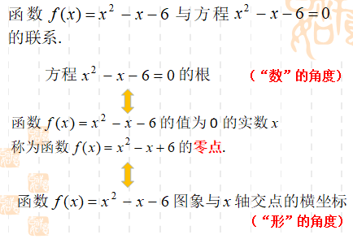
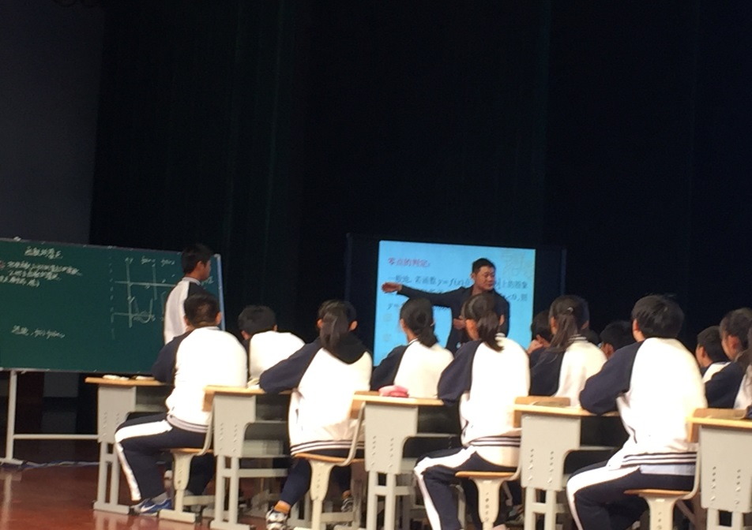
二、课堂教学中渗透核心素养的思考（以“函数的零点”为例）
4. 频繁的师生、生生互动交流

Slide 21
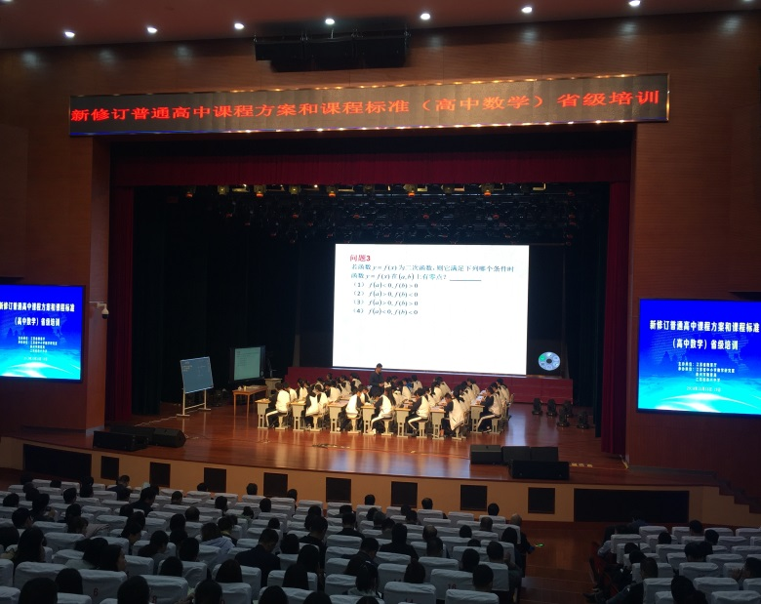
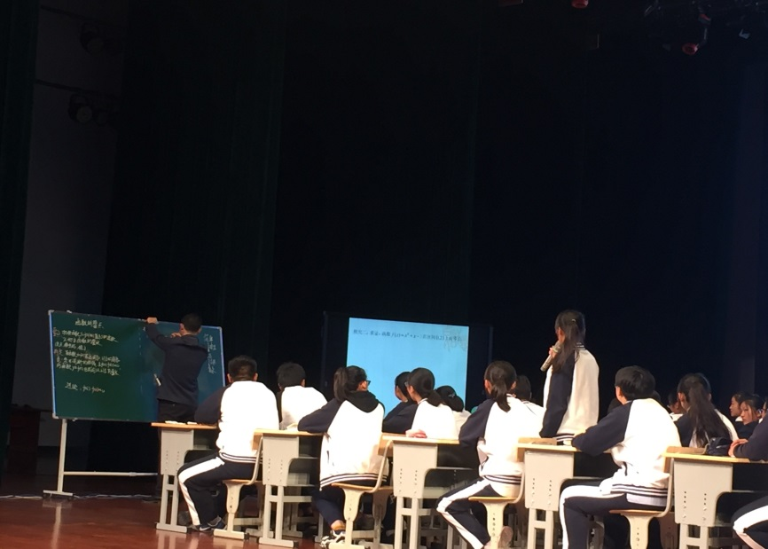
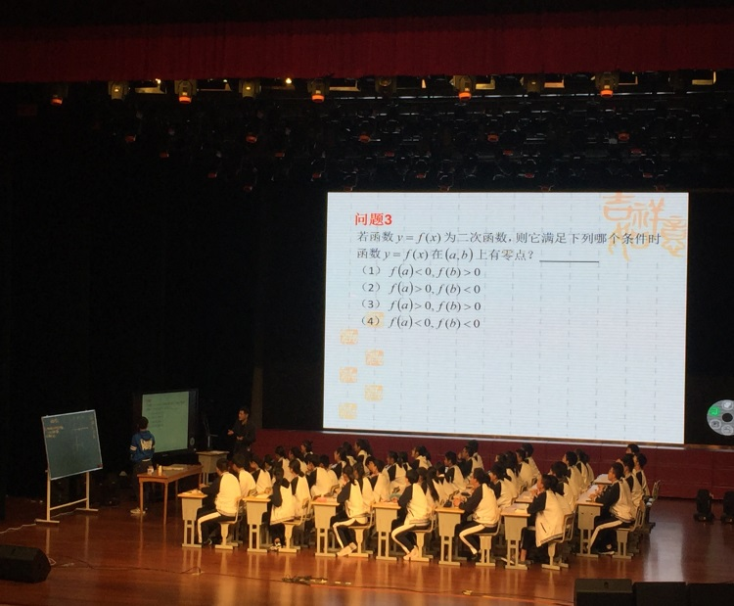
二、课堂教学中渗透核心素养的思考（以“函数的零点”为例）
4. 频繁的师生、生生互动交流

Slide 22
二、课堂教学中渗透核心素养的思考（以“函数的零点”为例）
5. 注重发展学生思维
发展学生思维是指向数学核心素养的主目标。数学思维在学生数学学习中具有重要作用。没有数学思维，就没有真正的数学学习。数学核心素养是数学学科育人价值的集中体现，数学育人的核心是发展学生的理性思维。章建跃教授指出，学生核心素养是一个综合的整体，应该是各个学科为学生发展核心素养做贡献，做自己学科特色的贡献，比如数学学科就必须聚焦在思维上，特别是逻辑思维、理性思维，在培养学生的理性精神上做主要贡献。

Slide 23
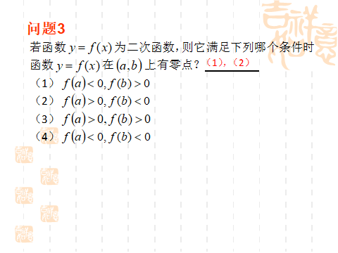
二、课堂教学中渗透核心素养的思考（以“函数的零点”为例）
5. 注重发展学生思维
通过此问题的设置，为学生提供发现数学规律的机会，让学生通过数学思考掌握零点的存在性定理，并学会有条理的表达。

Slide 24
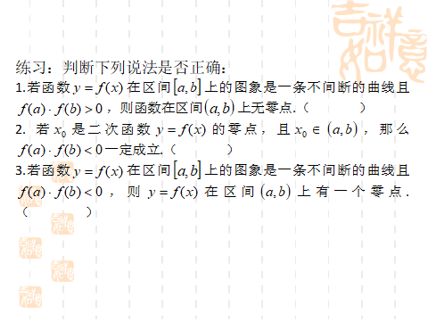
二、课堂教学中渗透核心素养的思考（以“函数的零点”为例）
5. 注重发展学生思维
在建构出零点的存在性定理之后，紧跟着设置了一组小练习帮助学生对定理加深认识。

Slide 25
二、课堂教学中渗透核心素养的思考（以“函数的零点”为例）
5. 注重发展学生思维
可以说，“思维的科学”这一数学学科特性在本节课得以充分体现，数学在培养学生思维的能力上的作用也得到了充分发挥.因此，我们教师只有具备这种“发展思维是指向核心素养的主目标”的意识，才能设计出一定思维量的探究活动；只有准确把握学生的认知规律，才能在学生的思维“最近发展区”内提出具有挑战性的数学问题；只有精准掌握课堂教学规律，才能在问题驱动下引发学生实质性的数学思考，从而实现让学生既掌握知识、技能又发展思维的教学目标。这样的数学探究过程才能成为培养学生数学核心素养的过程。

Slide 26
结束语
当前学生“学科核心素养”等一系列理念的提出、研究和实施，使得教育教学目标的实施更加具体、明确、可操作，充分体现了基础教育科学研究水平的不断提高。我们要与时俱进，在平时的教育教学中不断思考与研究，探寻提高课堂教学水平的措施与策略，提炼落实数学核心素养的方式与方法，提升对数学核心素养内涵的理解与把握。

Slide 27
谢谢各位的聆听！

